Slide 1
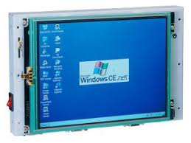
Embedded OS Emedded OS

Slide 2
Waar wordt Embedded OS voor gebruikt?
Apparaten met beperkte hardware
Voert specifieke taken uit:
Beheren van taken, geheugen, apparaten, …
Voorbeelden:
Automotive
Gezondheidszorg

Slide 3
Wat maakt het geschikt voor deze toepassingen?
Lichtgewicht en efficiënt
Real-time prestaties
Stabiel en betrouwbaar
Lage energieconsumptie

Slide 4



Welke bedrijven of apparaten gebruiken Embedded OS?
Apple
Tesla
Cisco
Siemens
Medtronic
Samsung

Slide 5

Verschillende versies van Embedded OS?
Embedded Linux
Proprietary Embedded OS
Lightweight Embedded OS voor IoT
Automotive-Specifieke OS
Medische Embedded Os

Slide 6
Is het open-source of commercieel?
Beide:
Open-source Embedded OS:
Openbare broncode
Comerciële Embedded OS:
Licentiekosten
Betrouwbare ondersteuning

Slide 7
Beïnvloeding van de ontwikkeling?
Hogere kosten
Mindere aanpassingsmogelijkheden
Open-source bevordert:
Flexibiliteit
Samenwerking

Slide 8

Toekomst van Embedded OS?
Regelmatige updates en verbeteringen
Focus op veiligheid en betrouwbaarheid
Internet of Things
Slimme Steden
Autonome Voertuigen
Draagbare technologie

Slide 9
Einde

